Slide 1
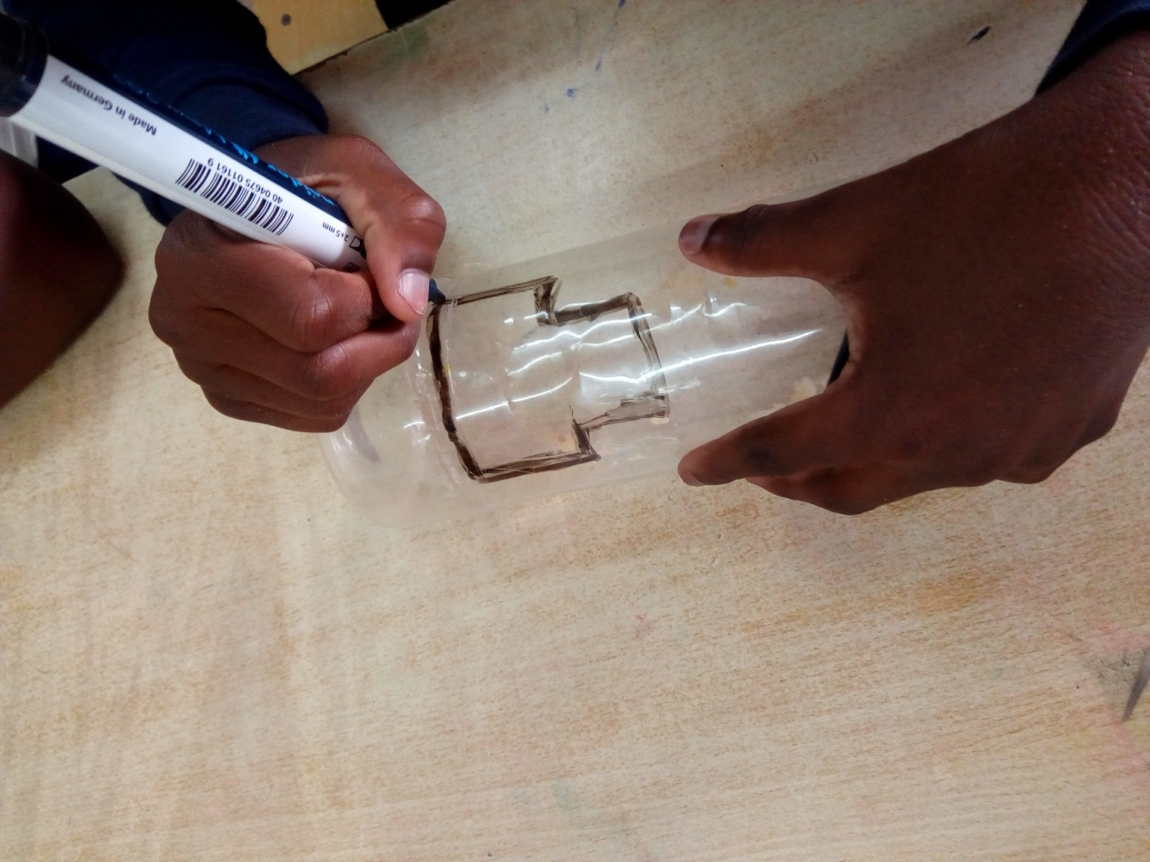
PEPINIERE DES DEUX PLATEAUX
Mobile et automate Réalisé par la classe de CE1 E : Maitresse LASSM
FABRIQUER UN ENGIN ROULANT
Création du toit de la voiture

Slide 2
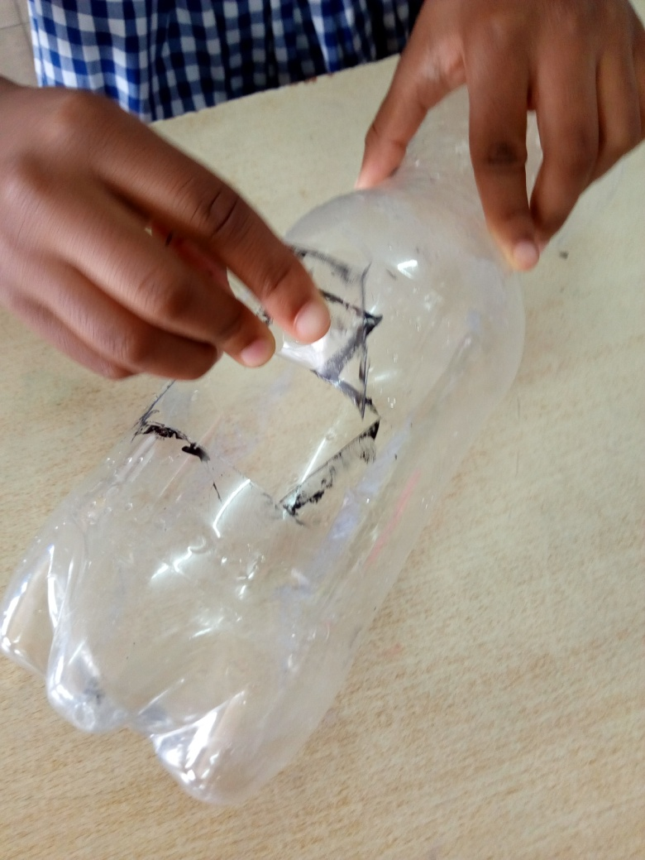
Ouverture du toit

Slide 3
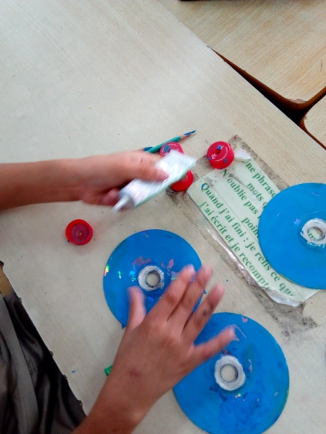
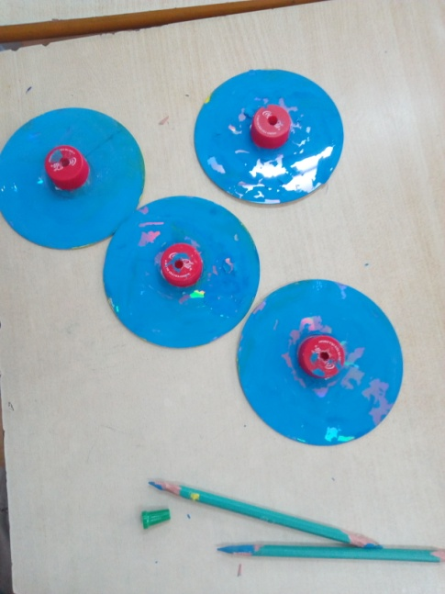
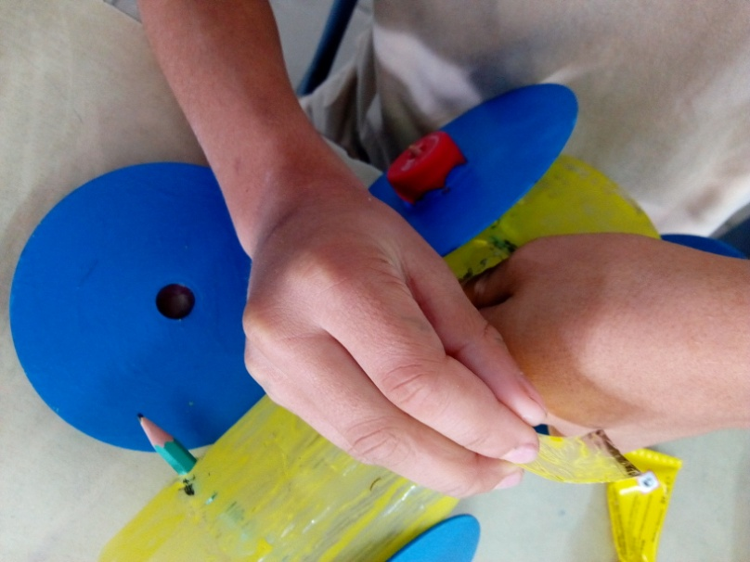
Réalisation des roues Percer 4 rondelles de bouchon au centre

Slide 4
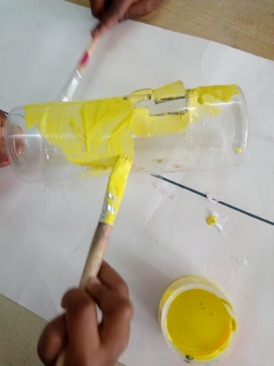
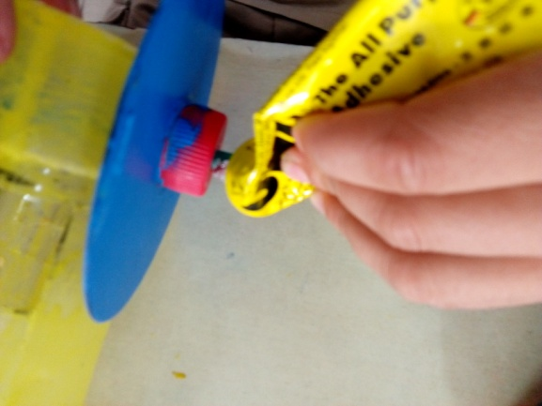
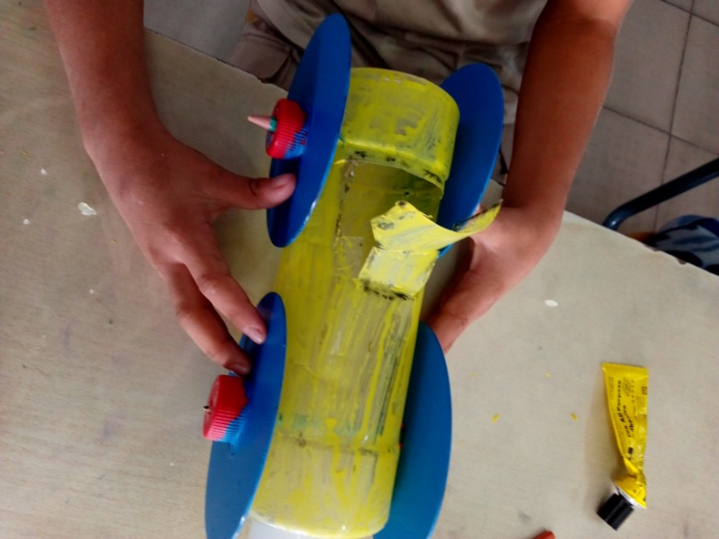
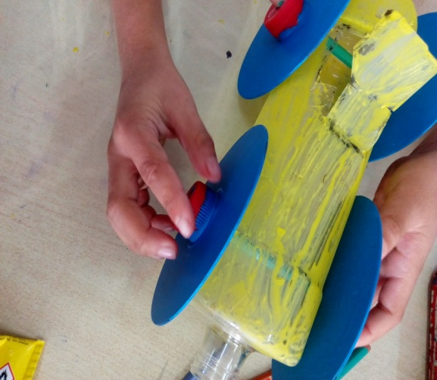
Montage

Slide 5
Le mobile roule

